Slide 1
Calibration Atmosphérique DESC-LSST LAL 2 juillet 2018
Sylvie Dagoret-Campagne
Marc Moniez
Jérémy Neveu
Olivier Perdereau

Slide 2
Présentation
Equipe au LAL
Objectifs scientifiques et contexte dans DESC
Différents travaux au LAL
Analyse d’images / Disperseurs
Conception et réalisation des Hologrammes
Banc de caractérisation des Hologrammes
Simulation des performances de la calibration atmosphérique AuxTel/LSST
Participation à StarDice (Simulation)
Collaborations en France et US
Articles et notes
Perspectives 2019 et au delà

Slide 3
Objectifs Scientifiques dans DESC
Pour chaque visite i prédire et airmass d’observation de LSST z_{i}
T_{atm}(λ,z_{i})
Tel que la précision en magnitude pour LSST soit de 10 mmag par visite, quelque soit le filtre, quelque soit la source (étoile, galaxie)
Uniformité de cette précision sur tout le ciel pendant 10 ans
Modèle de décomposition possible:
T_{atm}(λ,z_{i}) = T_{cloud}(z_{i}) x T_{aer}(λ,z_{i}) x T_{abs}(λ,z_{i}) x T_{scatt}(λ,z_{i})

Slide 4
Différents travaux au LAL / Analyse des Images des disperseurs
Campagne 2016 : Monocam (Flagstaff), Ronchi
Observation de quelques CALSPEC
1ere méthode de reconstruction des spectres,
Largeur équivalente de O2
Conclusion : Forte délocalisation du Ronchi
Modélisation/Simulation des spectres
Campagne 2017 : CTIO, Ronchi et Hologrammes (4 nuits photométriques/16)
CALSPEC, nébuleuses planétaires, Quasars
Méthode de caractérisation spécifique (« en-ligne ») pour les hologrammes (centre optique)
Extraction des spectres/soustraction de fond
Méthode de calibration en longueur d’onde
Estimation des paramètres atmosphériques, largeurs équivalentes
Modélisation/Simulation des spectres attendus
Développements pratiques
Pipeline spécifique d’analyse image-brute → spectre étalonné
Evaluation de différentes méthodes d’analyse et d’estimation des paramètres atmosphériques

Slide 5
Différents travaux au LAL / Conception et réalisation des Hologrammes
Campagne 2017 : CTIO mai-juin
2 hologrammes de phases
1 hologramme d’amplitude
Ronchi
Pour AuxTel 2019
Nouvelle techno : Emulsion bichromatée
Choix de la longueur d’onde du laser
Simulation des performances optiques
BeamFour
Zemax
Quelques difficultés avec les disponibilités du fabriquant pour réaliser notre projet (Risque)

Slide 6
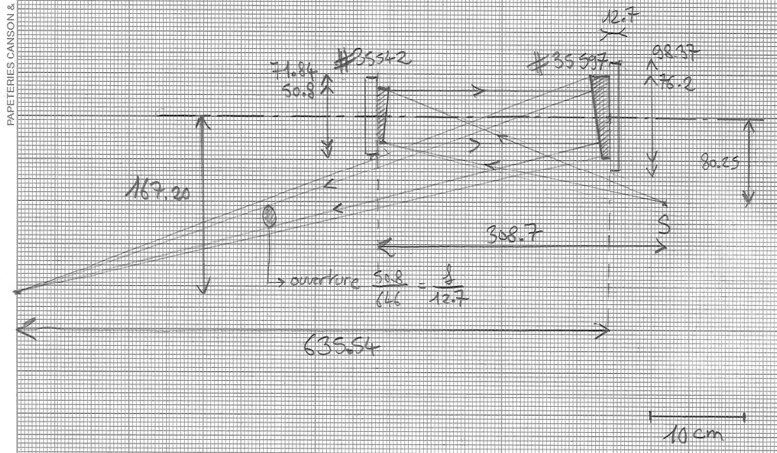
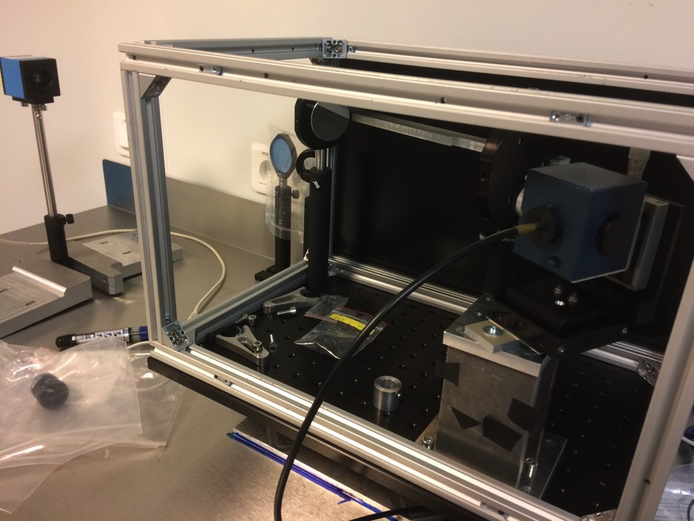
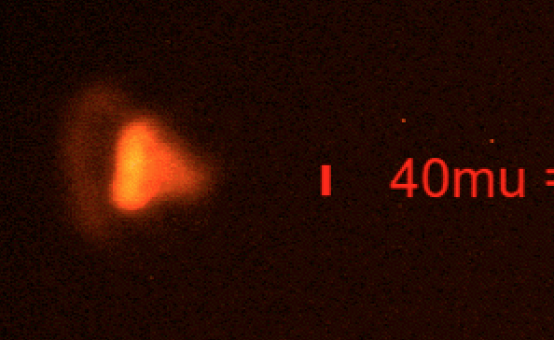
Différents travaux au LAL / Caractérisation des dispersers
sur banc de test « HOLOSPEC »
hologram
CCD
Mirror 1
Mirror 2
Spot =0.5 arcsec << seeing
source
LAL+LPNHE
project

Slide 7
Différents travaux au LAL: / Simulation des performances de la calibration atmosphérique AuxTel/LSST
Objectif : Quelle résolution AuxTel/LSST pour obtenir 10 mmag de résolution/ visite ?
Génération Catalogue de SED réalistes:
Étape 1 ) 12000 SED d’étoiles Pickles (fait)
Etape 2) Etoiles Gaia (à faire)
Génération réaliste de variations atmosphériques pour les paramètres /aérosols/ PWV/(ozone)/extinction nuages (fait)
Générer LSST-Magnitudes/Spectres AuxTel conformément à la cadence (par ex: minion2016)
Utilisant LSST_SIM @CCIN2P3 (en cours)
Applications:
MINIDATACHALLENGE (en cours)
UBERCALL (avec F. Feinstein et al)

Slide 8
Collaborations/Coopérations
Pipeline
?
LAL
Analyse des Spectres/atmosphère
Stubb/
Augustin Guyonnet
LAL
Fabrication Hologrammes
Mr Gentet/
Ultimate Holography
LAL
LAL
HOLOSPEC
L. Le Guillou
LPNHE
SNLS/Pickles
SIMU/DATA
N Regnault
LAL
Gaia
Ubercall
F Feinstein
LPNHE
CPPM
Montpellier
StarDice/Simu
LAL
Transmission @ bruit de ciel

Slide 9
Articles et notes
AA : « HOLOSPEC project: An holographic spectrograph for the calibration of LSST »
Méthode d’Extraction des paramètres atmosphériques
Article : Banc de test optique de caractérisation des Hologrammes
Notes DESC Minidatachallenge, Ubercall, Stardice

Slide 10
Perspectives pour 2019 et au delà
Eté 2018 : Production finale des Hologrammes pour Auxtel
Fin 2018- printemps 2019 : AuxTel Commissioning avec les Hologrammes
2019-2020
Mise en place du système de calibration
Programme extensif de mesure des variations atmosphériques

